Slide 1
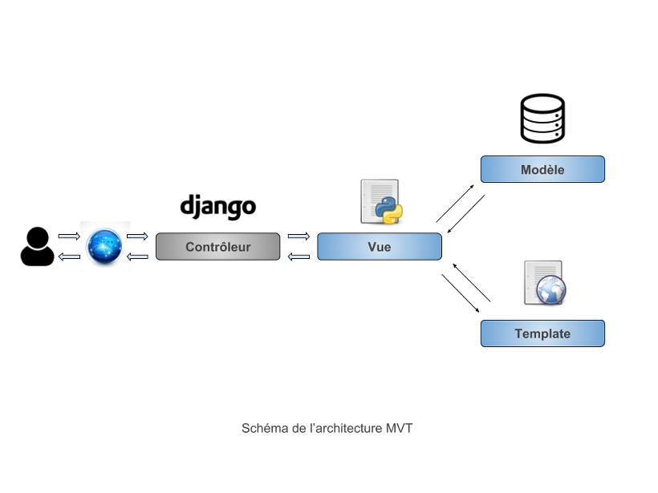

Slide 2

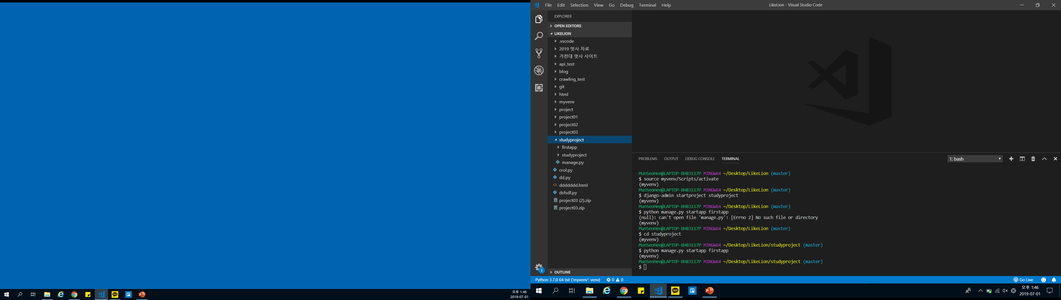
프로젝트 생성
가상환경 실행
프로젝트 생성
프로젝트 폴더로 이동
앱 생성

Slide 3
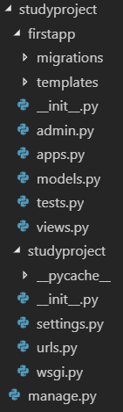
프로젝트 생성
앱
프로젝트
프로젝트
폴더

Slide 4
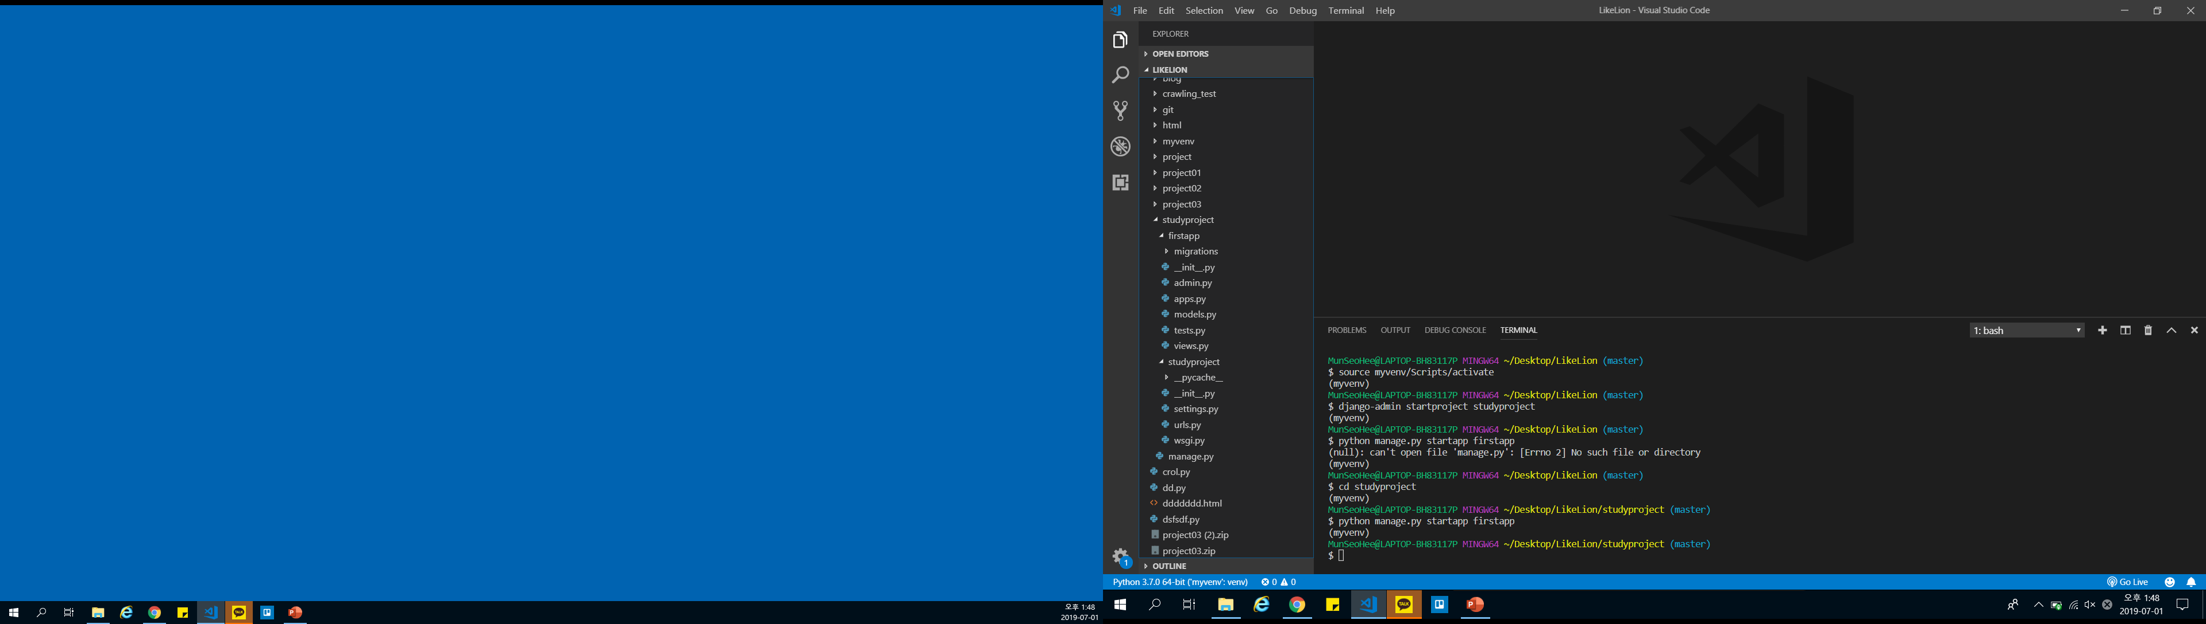
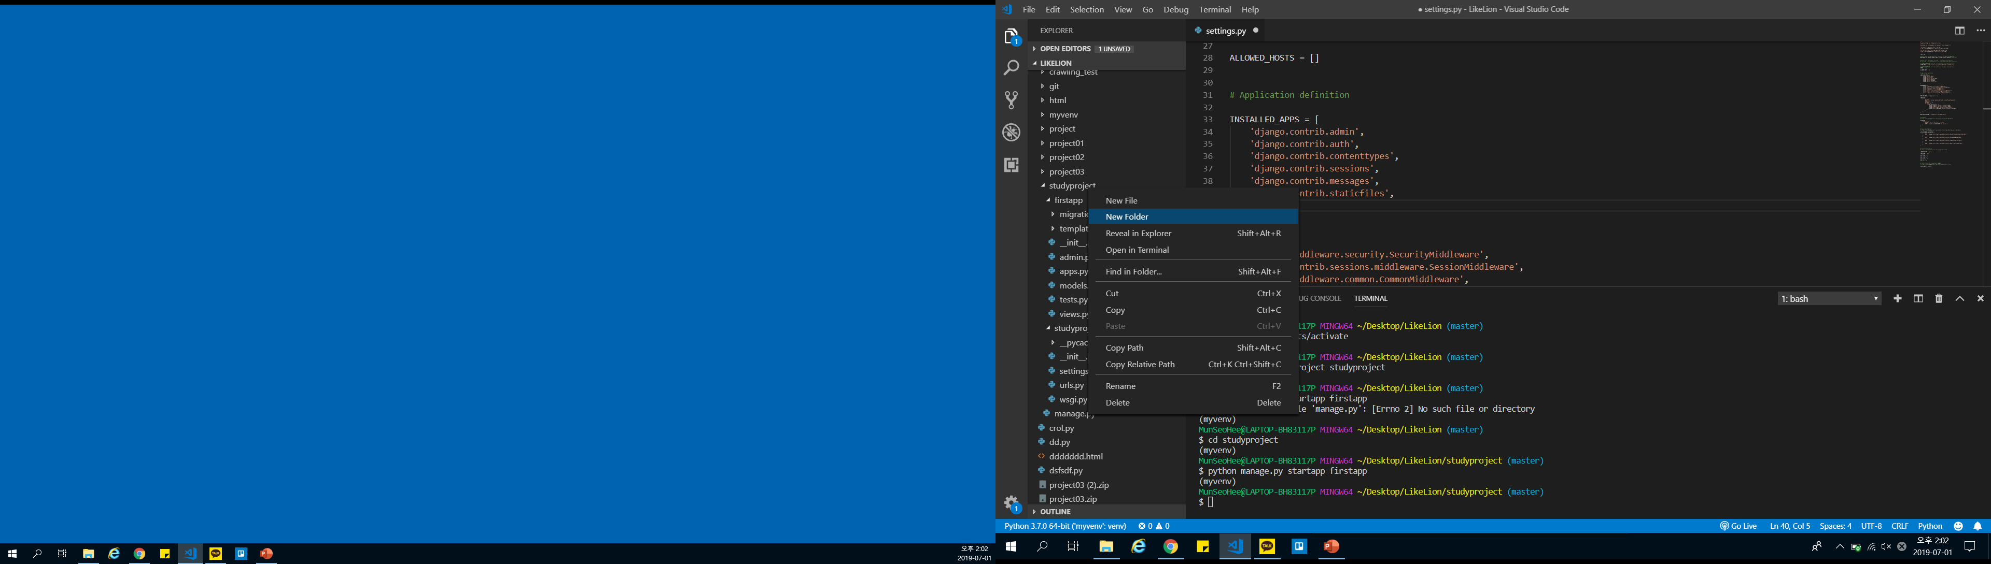
프로젝트 생성
앱 폴더에 templates 폴더 생성

Slide 5
프로젝트 생성
데이터를 받아서 사용자에게 보여줄 화면
데이터를 처리하는 파일
프로젝트 세팅에 관한 파일
프로젝트 URL에 관한 파일

Slide 6
프로젝트 생성
앱을 생성하였지만,
프로젝트는 앱의 존재를 인식하지 못함
프로젝트의 세팅을 관리하는 파일인
Settings.py에 앱의 존재를 알려주어야 됨

Slide 7
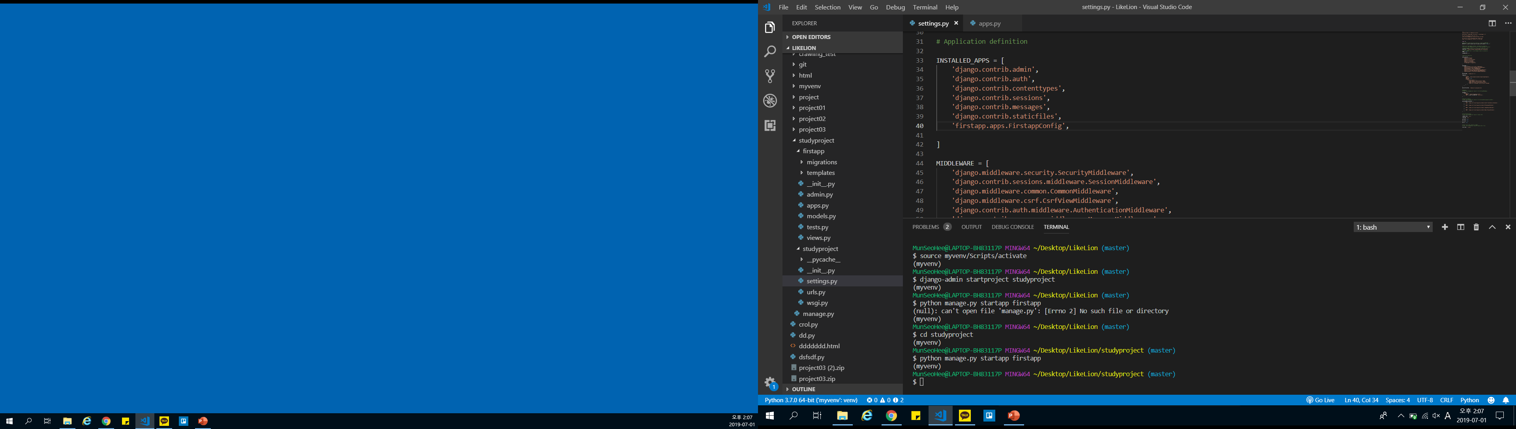
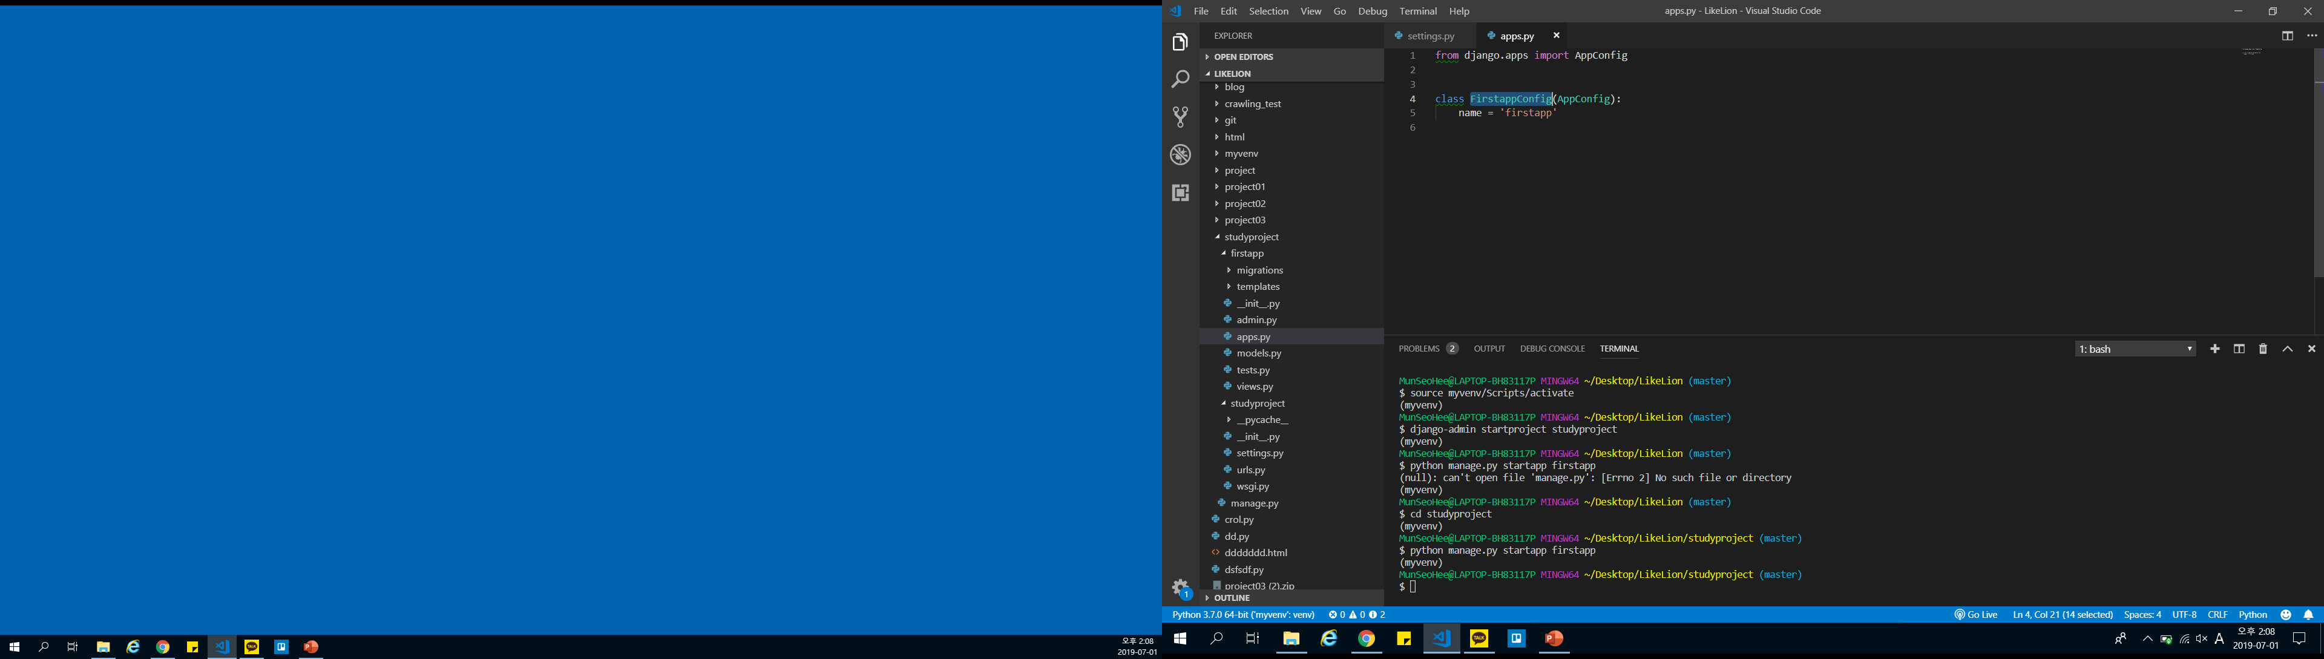
프로젝트 생성
그냥 firstapp만 적어줘도 됨!

Slide 8
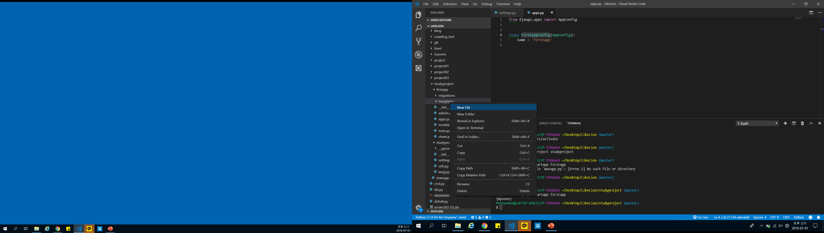
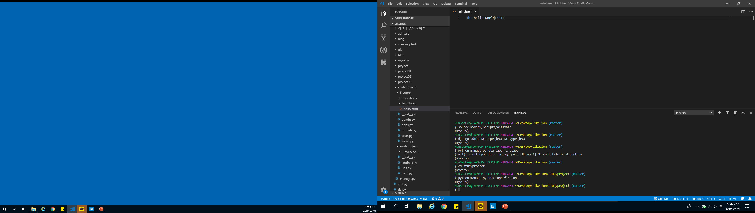

프로젝트 생성
사용자에게 보여질 화면 생성
01. templates 폴더 안에 새 파일 생성
03. 사용자에게 보여줄 화면 작성
02. hello.html 파일 생성

Slide 9
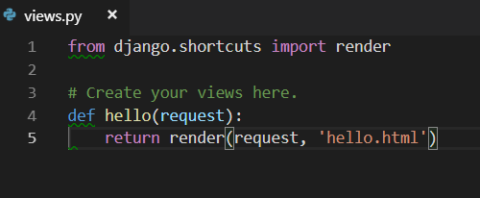
프로젝트 생성
기능을 처리할 함수 생성
요청이 들어오면 hello.html 파일을 보내주는 함수 hello

Slide 10
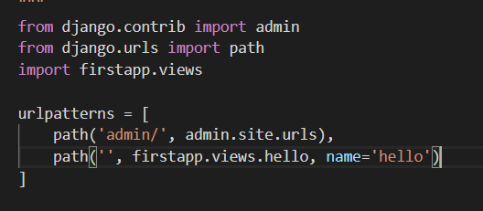
프로젝트 생성
경로 설정
URL로 ‘ ‘ 요청이 들어오면
firstapp.views의 hello 함수를 호출하도록 설정

Slide 11
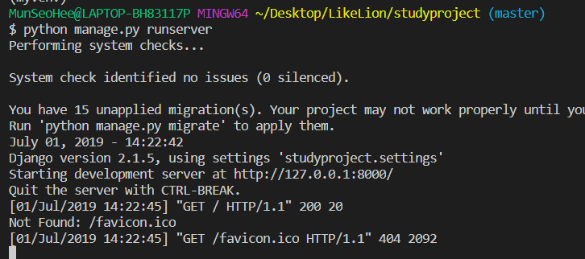
프로젝트 실행

Slide 12
로또 번호 생성 사이트 만들기
Views를 사용해보자!

Slide 13
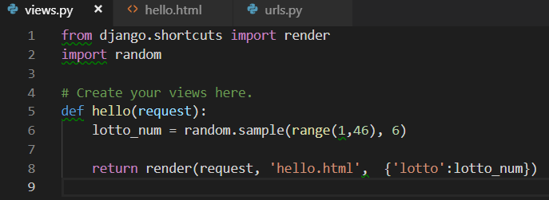
Views.py
Hello.html에 lotto_num의 값을 lotto라는 이름으로 전송

Slide 14
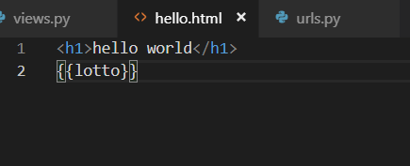
Views.py
Views.py에서 전송받은 lotto를 화면에 보여줌

Slide 15
프로젝트 실행

Slide 16
로또 번호 생성 사이트 만들기
Lotto 페이지를 분리하기

Slide 17
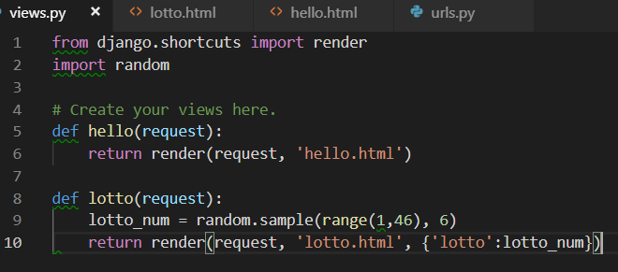
views.py
작업을 처리 할 lotto 라는 함수를 생성
Lotto 함수는 로또 번호 6개를 생성하고 lotto.html 파일에
Lotto_num의 값을 lotto라는 이름으로 보낸다

Slide 18
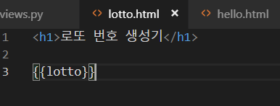
Templates폴더
Templates 폴더 안에 lotto.html 파일을 생성하여
위와 같이 적어 넣기

Slide 19
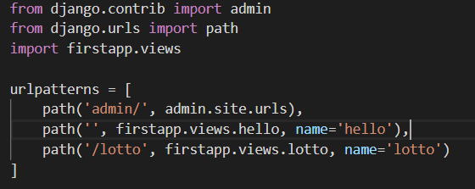
urls.py
/lotto 라는 경로로 요청이 들어오면 lotto 함수가 호출되게

Slide 20
프로젝트 실행

Slide 21
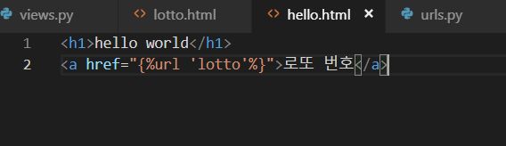
Templates폴더
Templates 폴더 안의 hello.html 파일을 위와 같이 수정
로또 번호를 클릭하면 로또 번호 보는 페이지로 이동하도록

Slide 22
프로젝트 실행

